Slide 1
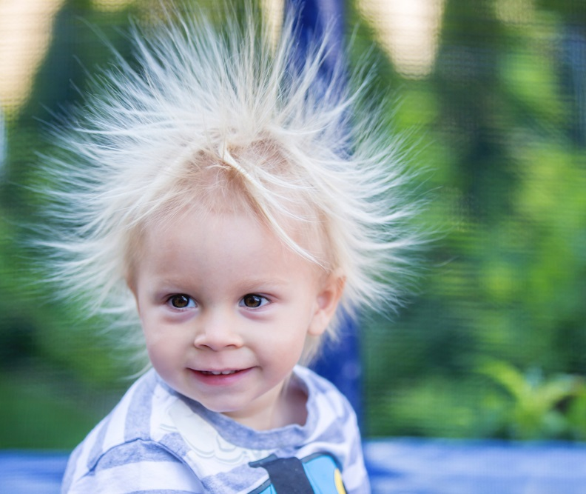
An Leictreachas Statach

Slide 2
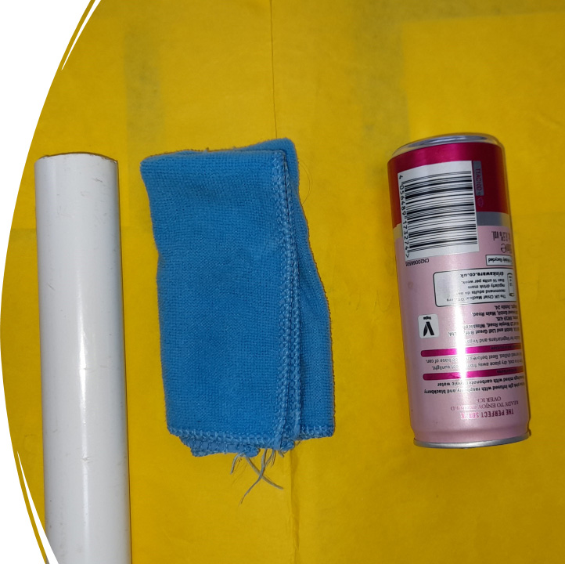
Do dhúshlán!
Canna a bhogadh gan teagmháil leis
Canna alúmanaim
Bailigh an trealamh atá le feiceáil sa phictiúr ar dheis.
Úsáid an trealamh chun an canna a bhogadh gan teagmháil leis. (Níl cead an canna a shéideadh, áfach!)
Ceirt thirim
Píobán PVC

Slide 3
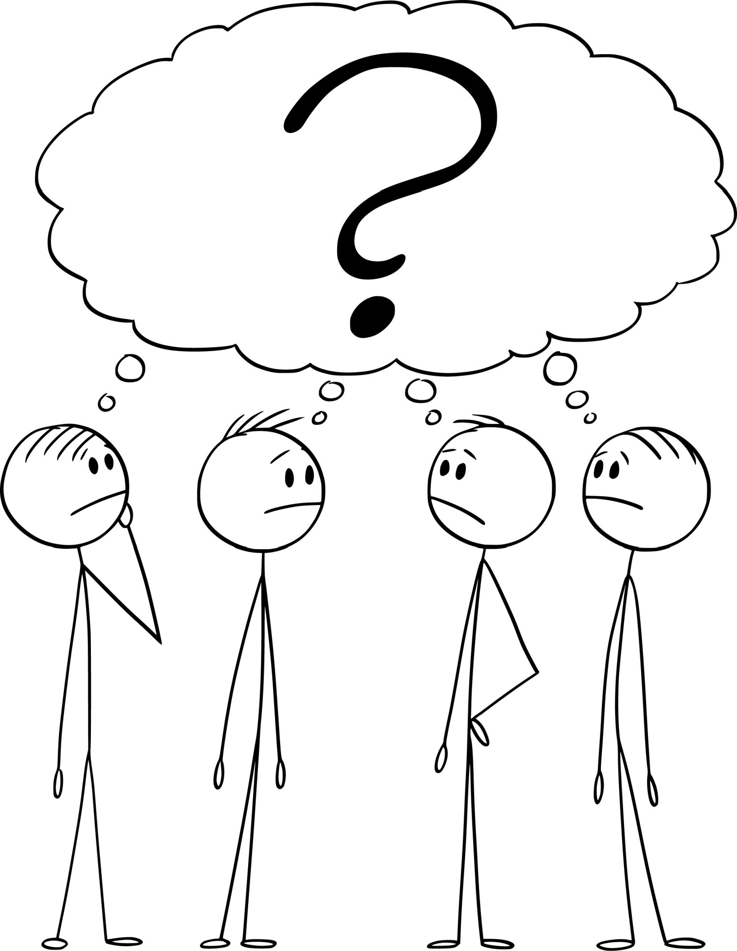
An bhfuil aon tuairim agat conas é sin a dhéanamh?
Cuir an canna ina luí ar a thaobh. Anois tóg an píobán agus cuir in aice leis an gcanna é gan teagmháil leis. An mbogann an canna?
Ní bhogann!

Slide 4
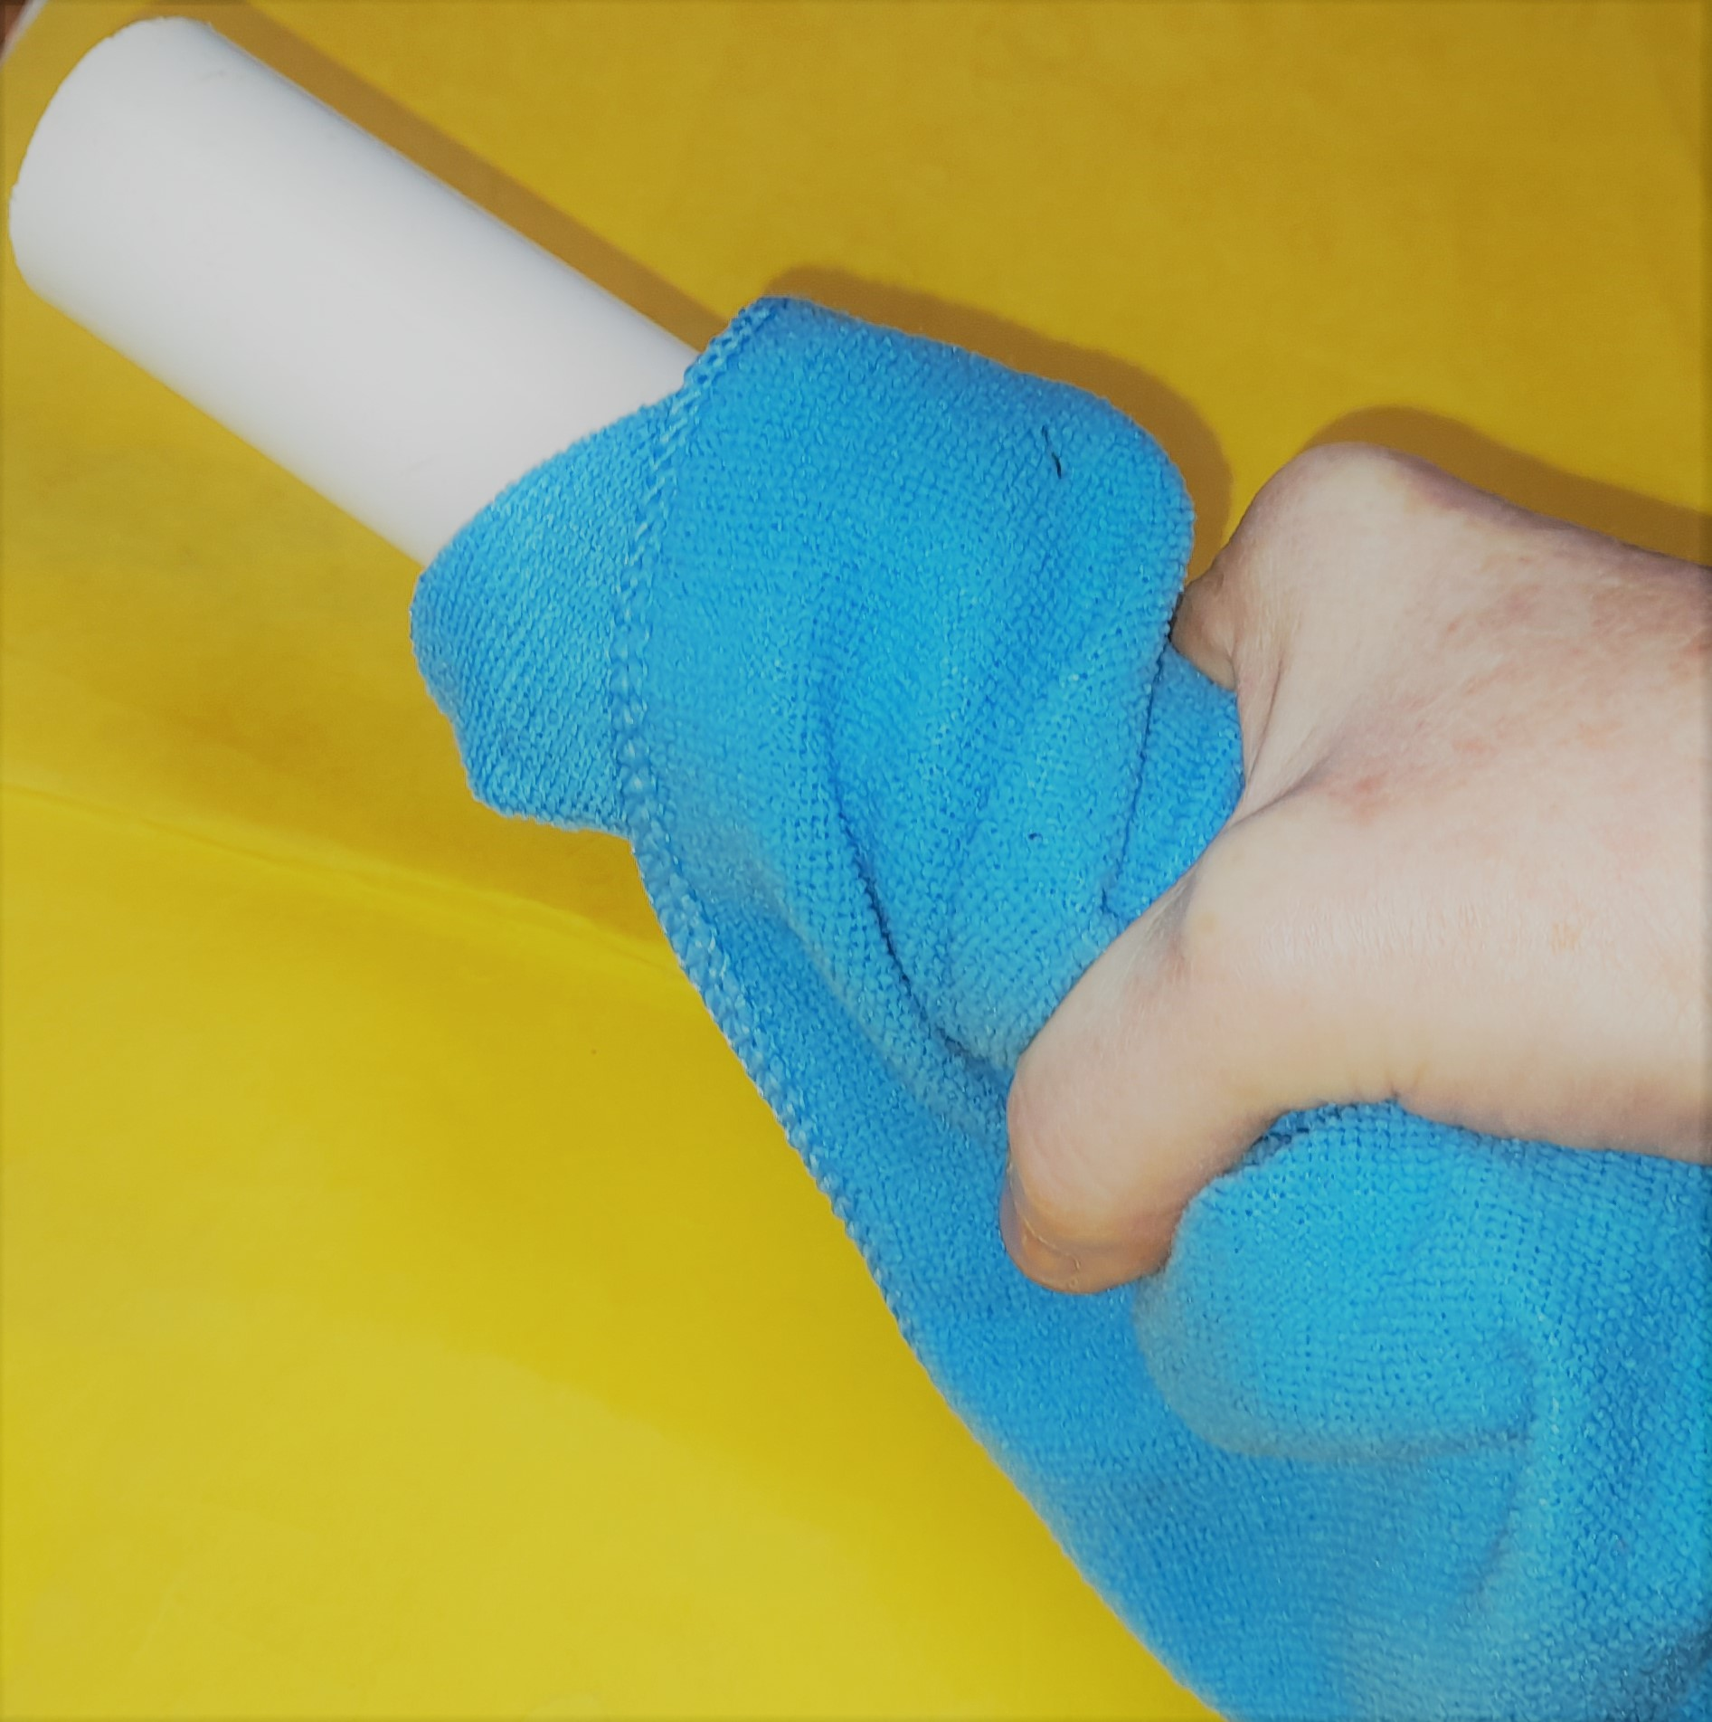
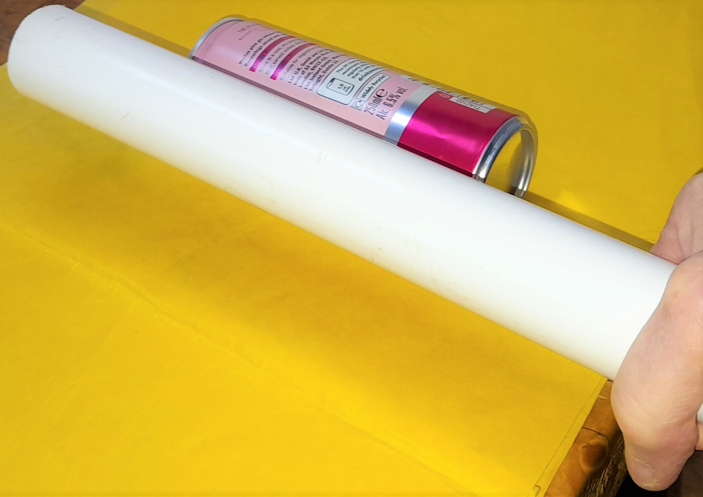
Anois bain triail as seo:
Cuimil an píobán go fuinniúil leis an gceirt ar feadh nóiméid, nó mar sin.
Ansin tóg an píobán agus cuir in aice leis an gcanna arís é gan teagmháil leis. Céard a tharlaíonn an uair seo?
Bogann an canna i dtreo an phíobáin! Cén fáth, meas tú?

Slide 5
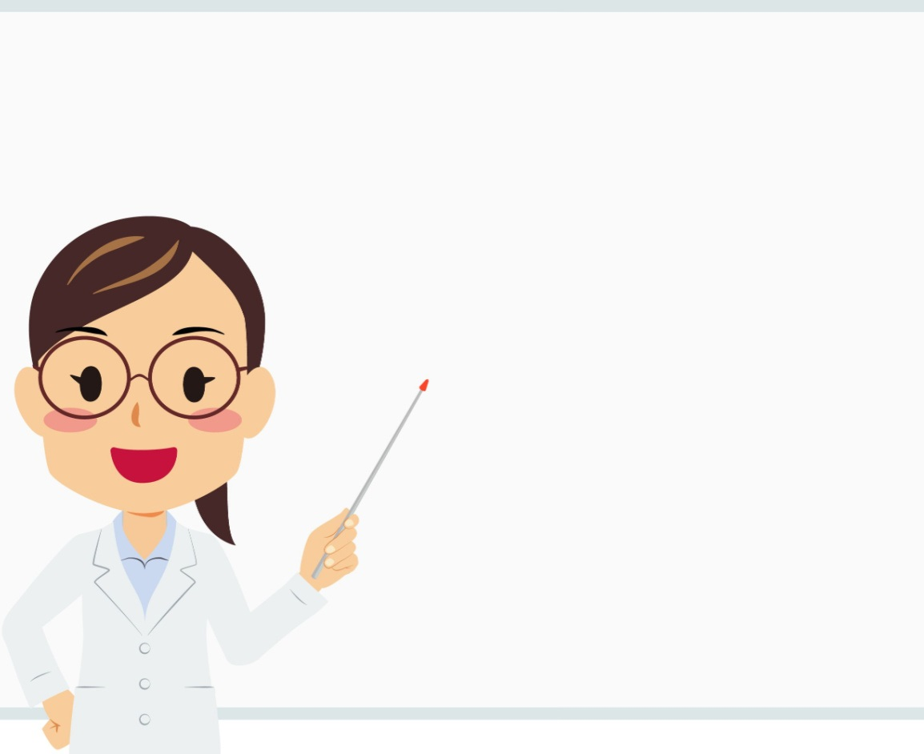
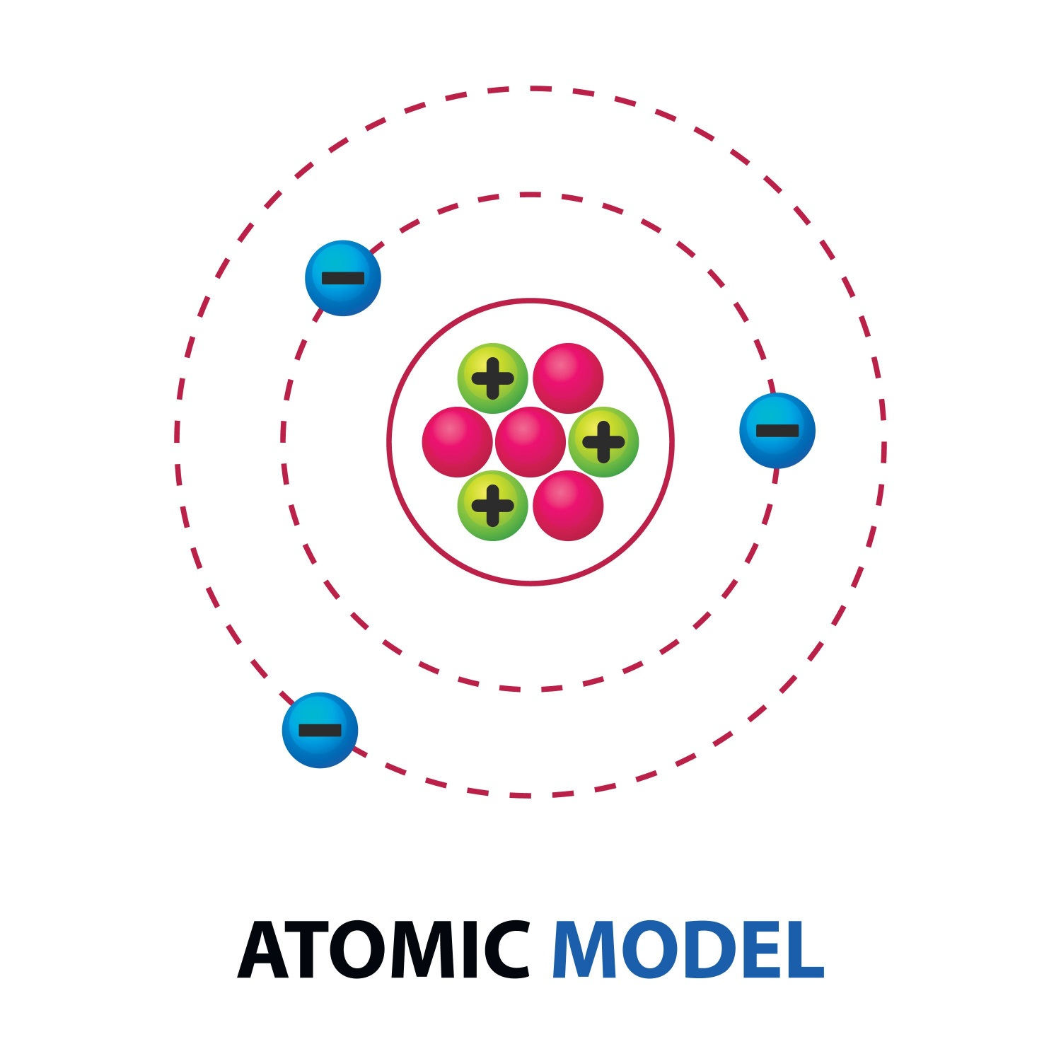
An eolaíocht atá taobh thiar den turgnamh
Tá cáithníní beaga ar a dtugtar adaimh i ngach aon rud. Tá na hadaimh chomh beag sin nach féidir iad a fheiceáil leis an tsúil. D’fhéadfaí na milliúin adamh a chur ar bharr bioráin!
I ngach adamh bíonn:
Leictreoin
Prótóin
Neodróin
leictreon
Bíonn lucht diúltach (−) ar leictreoin. Bíonn lucht deimhneach (+) ar phrótóin. Bíonn lucht neodrach (0) ar neodróin.
prótón
neodrón
Adamh

Slide 6
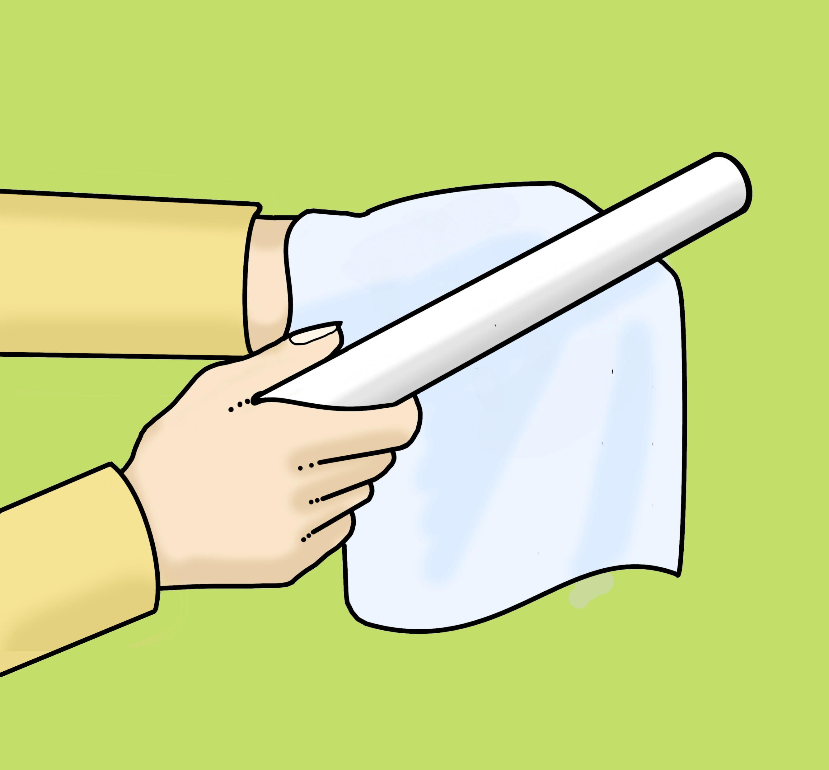
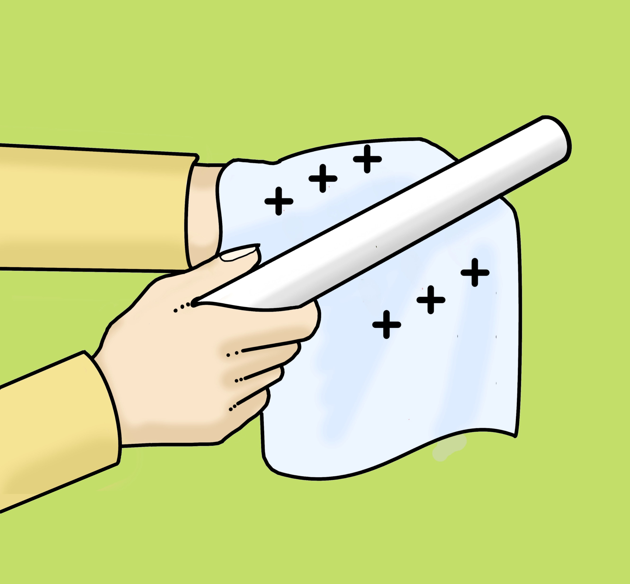
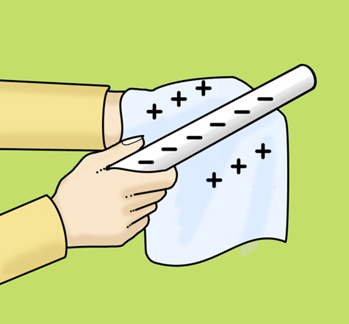
Nuair a chuimlítear dhá ábhar dhifriúla dá chéile, bogann leictreoin (−) ó ábhar amháin go dtí an t-ábhar eile agus cruthaítear leictreachas statach. Bíonn lucht leictreach ag baint leis an dá ábhar ansin.
An t-ábhar a chailleann leictreoin (−), bíonn níos mó prótón (+) ná leictreoin (−) aige. Lucht deimhneach a bhíonn ar an ábhar sin, mar sin.
An t-ábhar a ghnóthaíonn leictreoin bhreise, bíonn níos mó leictreon (−) ná prótóin (+) aige. Lucht diúltach a bhíonn ar an ábhar sin, mar sin.
Lucht diúltach = leictreoin bhreise gnóthaithe
Leictreachas Statach á Chruthú
Lucht deimhneach = leictreoin caillte
Leictreoin ag bogadh

Slide 7
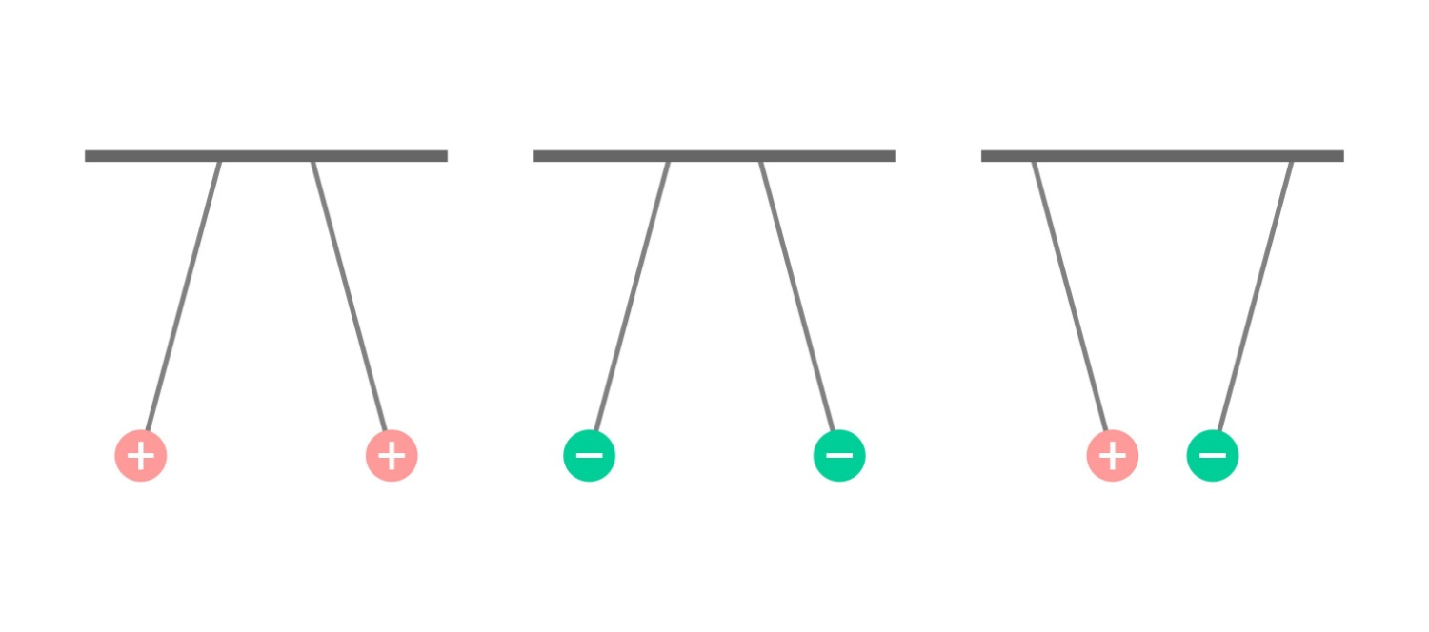
Nuair a bhíonn lucht leictreach ag baint le hábhair:
Éarann luchtanna cosúla a chéile.
Aomann luchtanna neamhchosúla a chéile.
Éarann luchtanna cosúla a chéile.
Aomann luchtanna neamhchosúla a chéile.

Slide 8
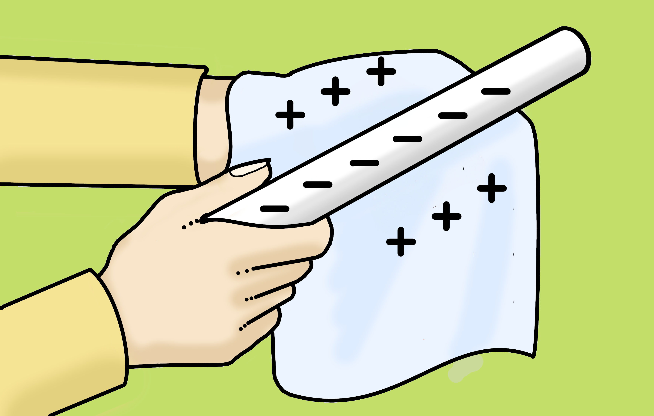
Nuair a chuimil tú an píobán PVC leis an gceirt, bhog leictreoin (−) ón gceirt go dtí an píobán. Bhí níos mó leictreon (−) ná prótóin (+) ag an bpíobán ansin agus bhí lucht diúltach air dá bharr sin.
Nuair a chuir tú an píobán in aice leis an gcanna ansin, d’aom na leictreoin (−) sa phíobán na prótóin (+) sa channa agus tharraing an píobán an canna chuige féin.

Slide 9
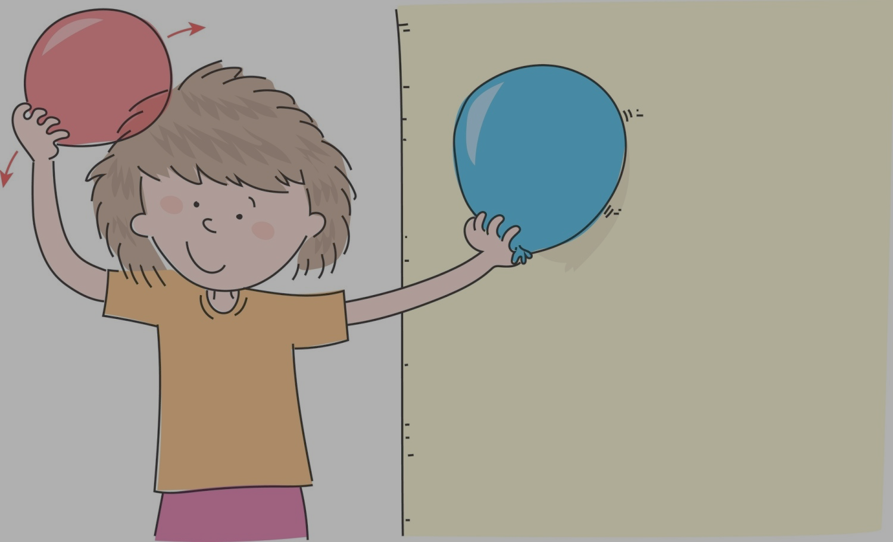
Is féidir na hábhair sin a roinnt ina dhá ngrúpa, is é sin ábhair a chailleann leictreoin nuair a dhéantar iad a chuimilt d’ábhar eile agus ábhair a ghnóthaíonn leictreoin nuair a dhéantar iad a chuimilt d’ábhar eile.
Féach thíos cuid de na hábhair is féidir a úsáid chun leictreachas statach a chruthú.
Gloine
Olann
Níolón
Rubar
Gruaig
Styrofoam
PVC
Grúpa 1 – Ábhair a chailleann leictreoin
Grúpa 2 – Ábhair a ghnóthaíonn leictreoin
Cad a tharlóidh, mar sin, má dhéanann tú balún atá déanta as rubar a chuimilt de do chuid gruaige, meas tú?

Slide 10
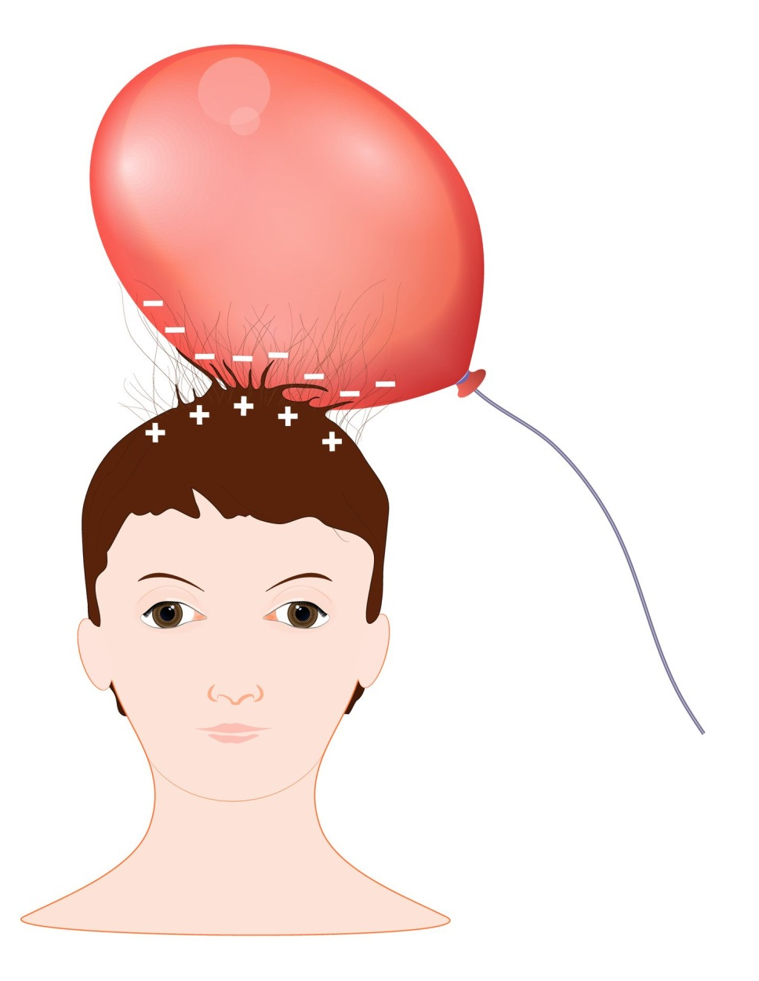
An Leictreachas Statach
Líon na bearnaí thíos le míniú a thabhairt ar a bhfuil ag tarlú sa phictiúr ar chlé.
Chuimil an buachaill an dá chuid gruaige. Bhog ón ngruaig go dtí an balún. Bhí níos mó leictreon (−) ná prótóin (+) ag an mbalún ansin agus bhí lucht air. Bhí níos mó prótón (+) ná leictreoin (−) ag an ngruaig ansin agus bhí lucht uirthi. D’aom na luchtanna a chéile agus cuireadh an ghruaig ina colgsheasamh dá bharr.
balún
leictreoin
diúltach
deimhneach
neamhchosúla
An bhfuil balún agat sa bhaile?
Má tá, bain triail as an ngníomhaíocht seo tú féin!
leictreoin diúltach balún neamhchosúla deimhneach

Slide 11
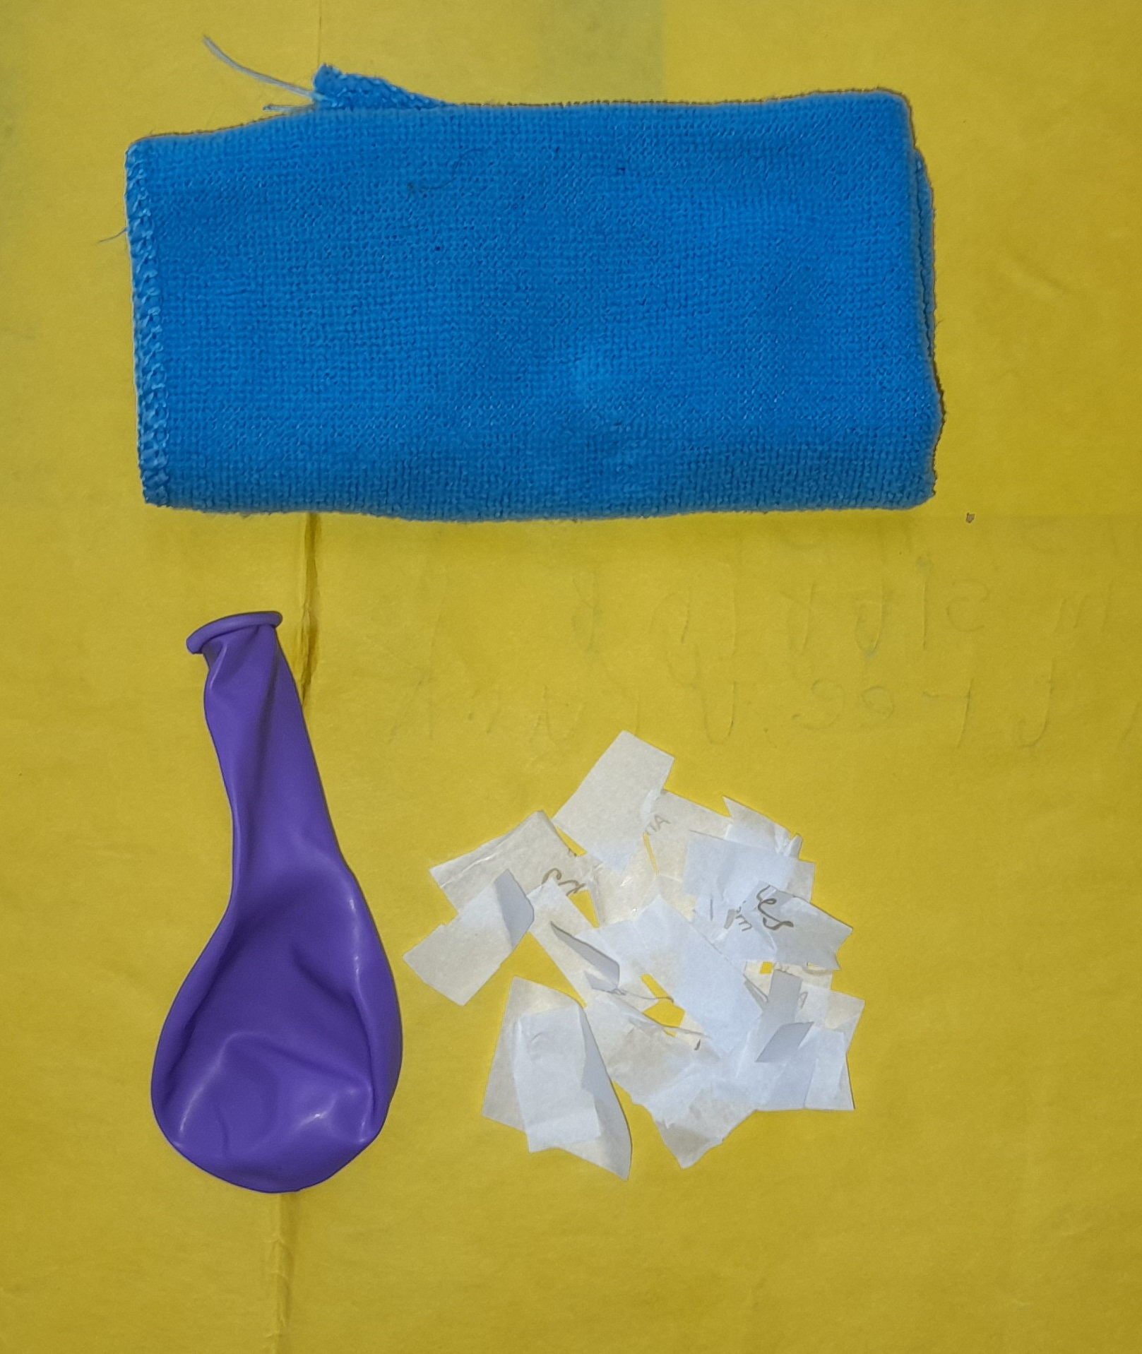
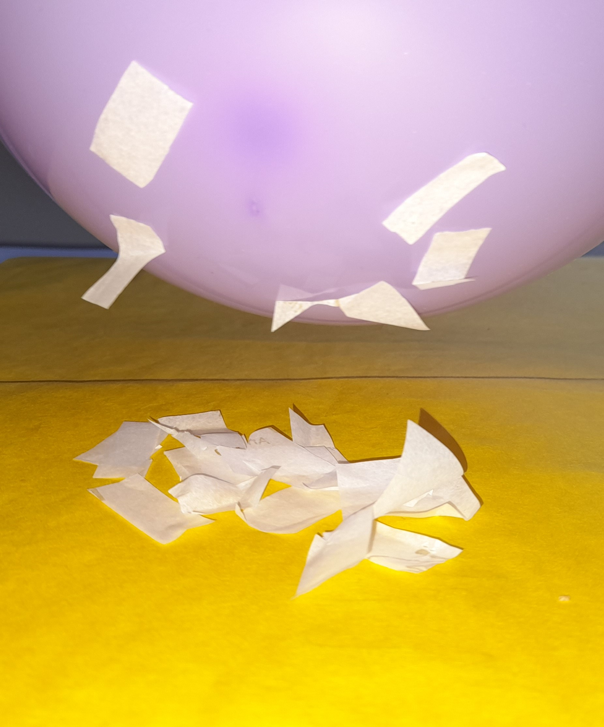
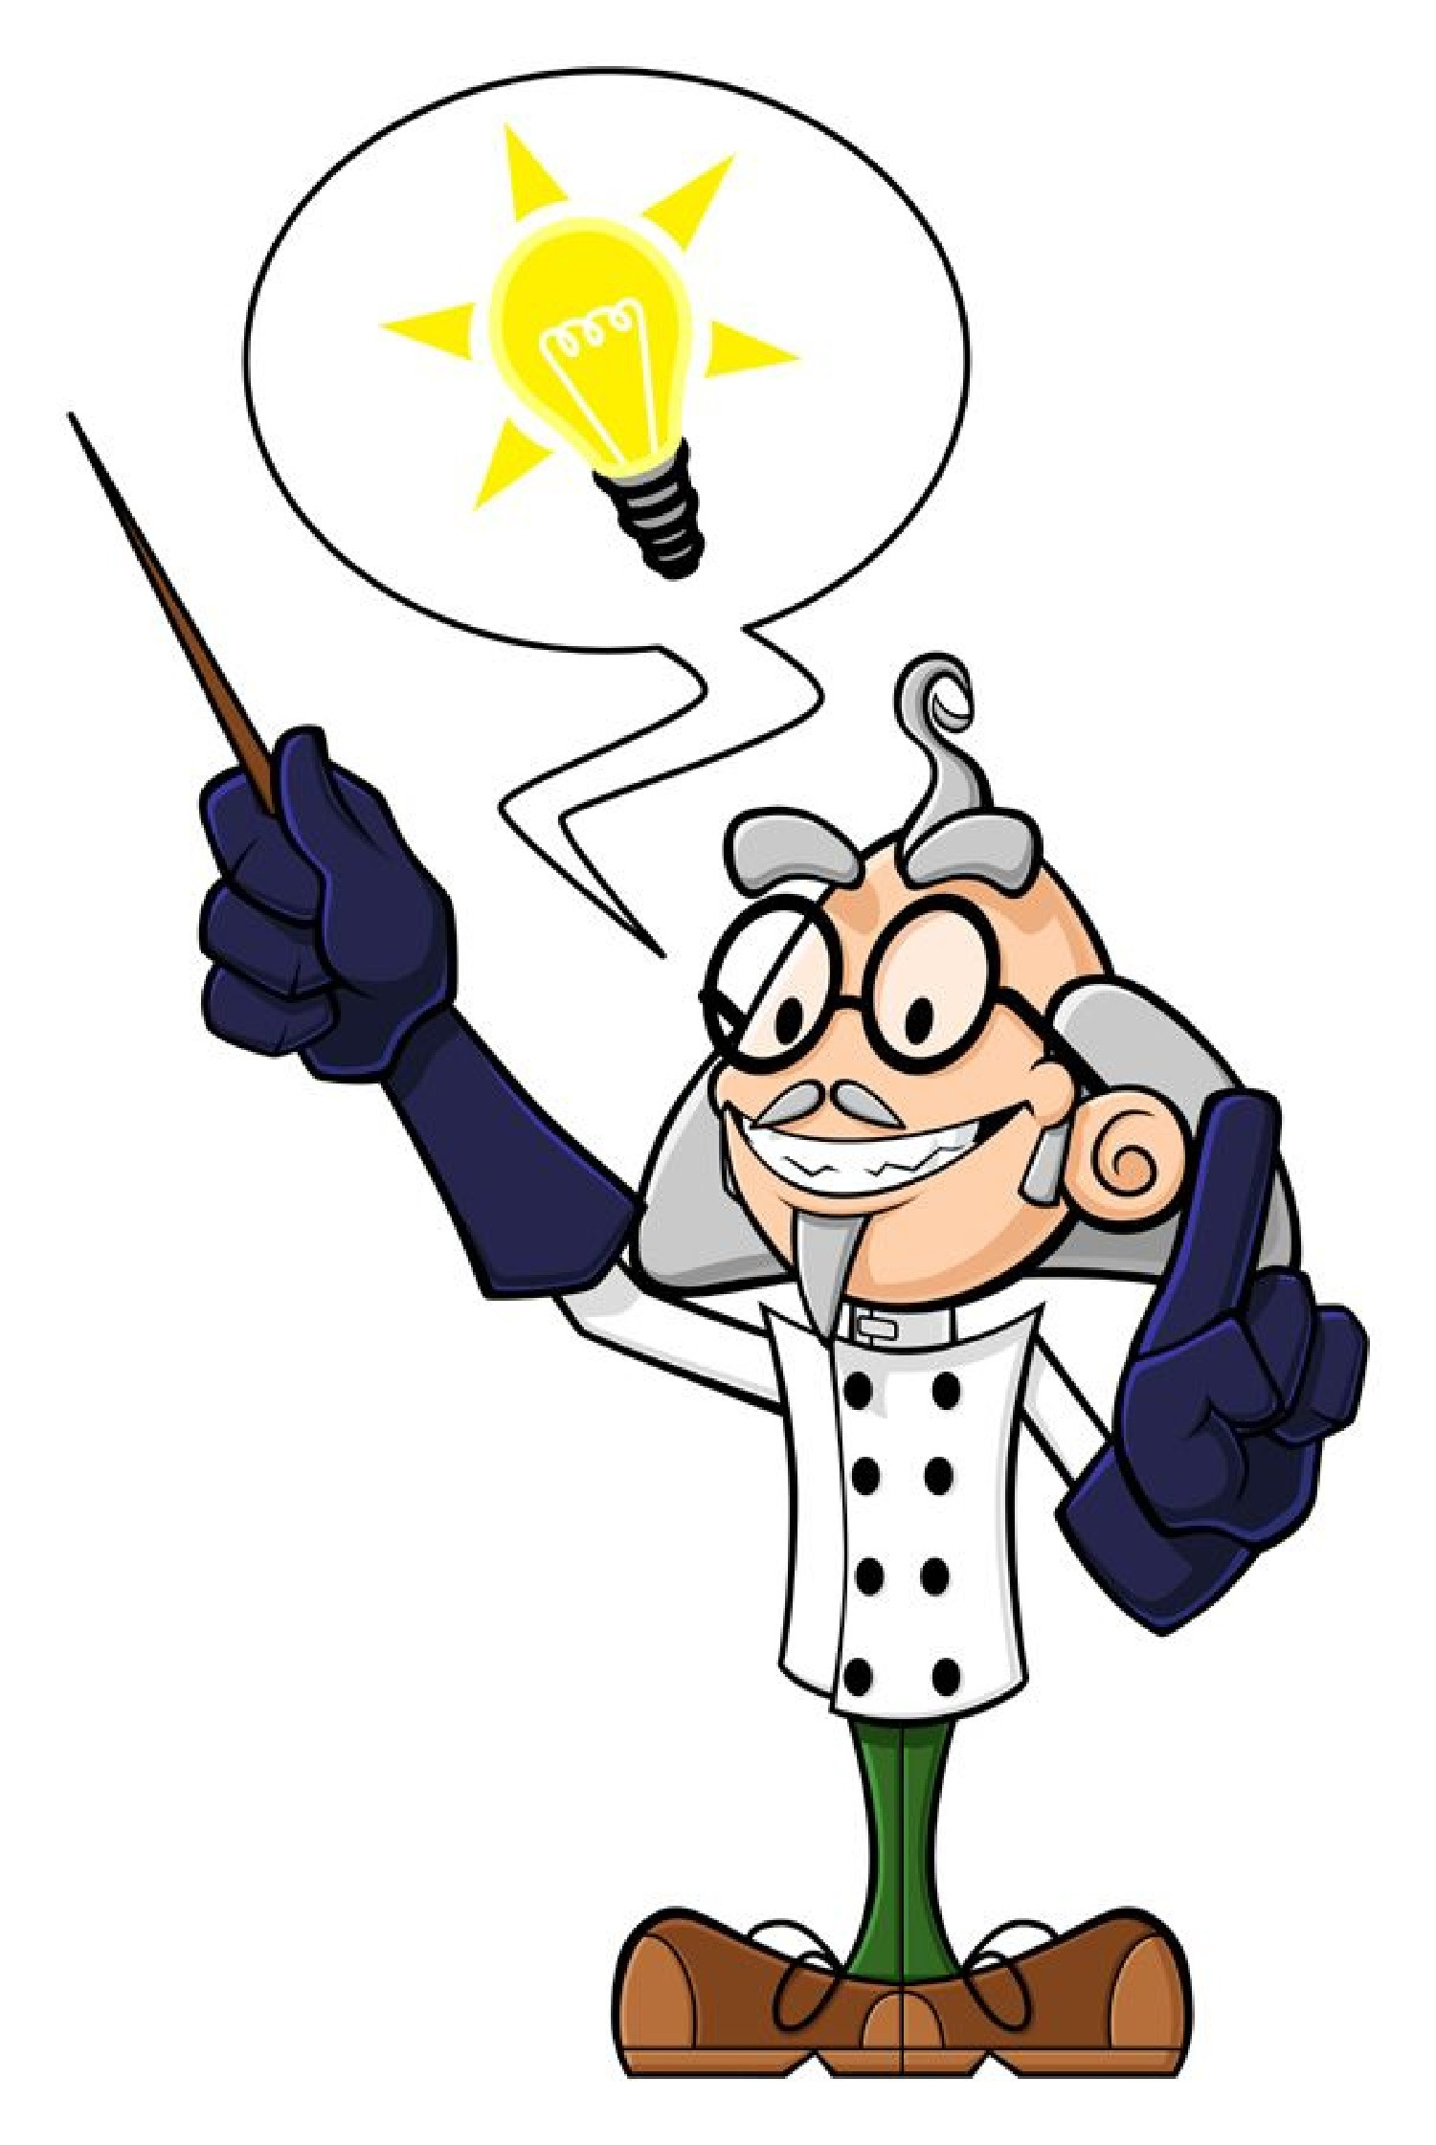
Bailigh an trealamh atá le feiceáil sa phictiúr ar chlé.
Modh
Séid an balún.
Cruinnigh na píosaí páipéir síoda le chéile ina gcarn. Ansin tóg an balún agus cuir os cionn na bpíosaí páipéir é gan teagmháil leo. Cad a tharlaíonn?
Anois, cuimil an balún go fuinniúil den cheirt chun an balún a luchtú.
Cuir an balún os cionn na bpíosaí páipéir arís. Céard a tharlaíonn an uair seo?
Turgnamh: Leictreachas statach a úsáid chun páipéar síoda a ardú
Ceirt thirim
Greamaíonn na píosaí páipéir den bhalún!
Nuair a chuimil tú an balún den cheirt, bhog leictreoin ón gceirt go dtí an balún. Bhí lucht diúltach ar an mbalún, mar sin. D’aom na leictreoin sa bhalún na prótóin sna píosaí páipéir agus tharraing an balún na píosaí páipéir chuige féin.
Balún
Píosaí páipéir síoda
Cliceáil ar an nasc seo thíos chun féachaint ar fhíseán de thurgnaimh spéisiúla a bhaineann leis an leictreachas statach:
9 Awesome Science Tricks Using Static Electricity! - YouTube

Slide 12
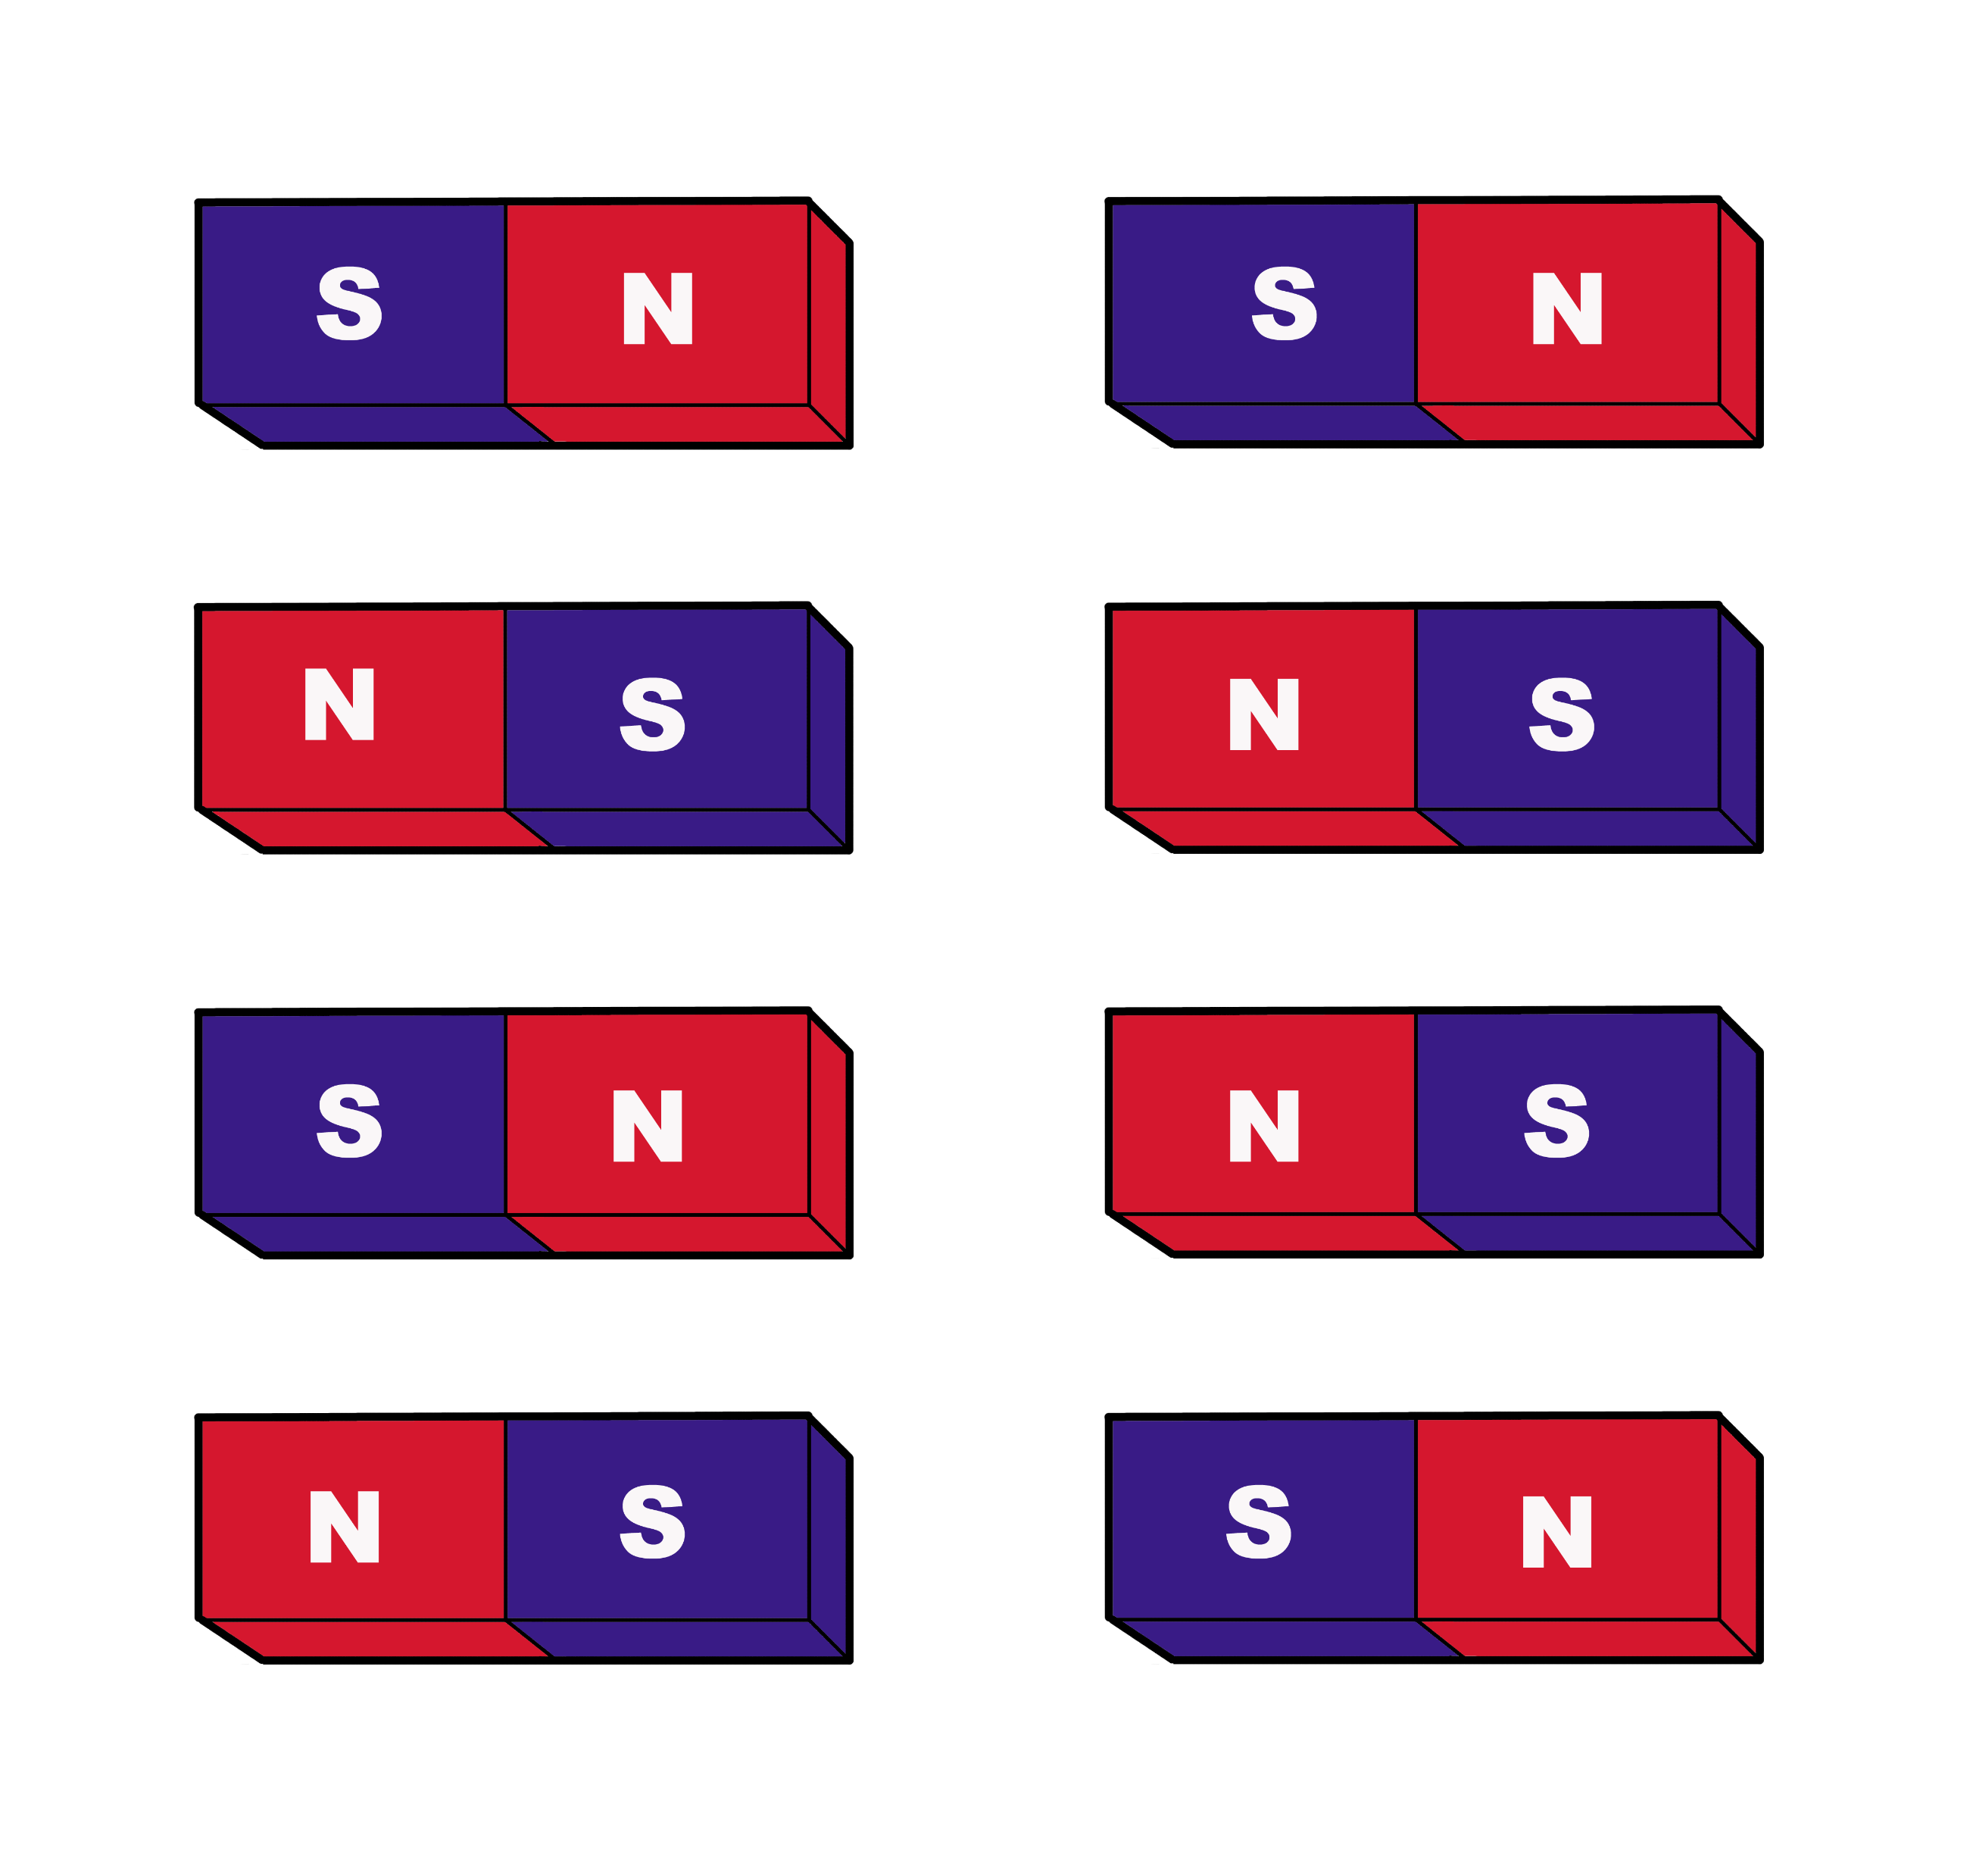
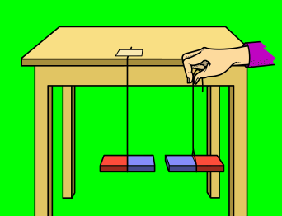
Tá cosúlacht idir an leictreachas statach agus an maighnéadas. Bíonn dhá phol ar gach maighnéad, an pol thuaidh agus an pol theas. Téann na poil i bhfeidhm ar a chéile nuair a thagann siad gar dá chéile. Éarann poil chosúla a chéile agus aomann poil neamhchosúla a chéile. Faigh dhá mhaighnéad agus bain triail as go bhfeice tú!
(Féach Thart: Eolaíocht – Rang 4)
An cuimhin leat an turgnamh a rinne tú i Rang 4 chun aomadh agus éaradh na maighnéad a léiriú? Déan cur síos ar ar tharla sa turgnamh sin.

Slide 13
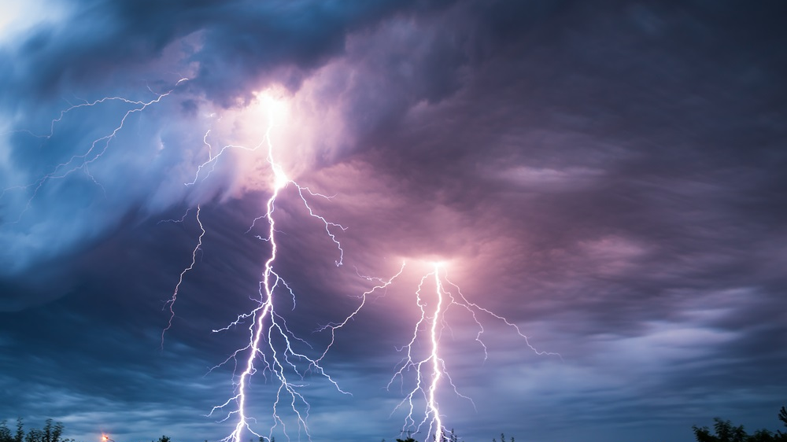
Tintreach
Leictreachas statach a bheith ag cruinniú sna scamaill is ea is cúis le tintreach.
Bailíonn na scamaill doininne sa spéir agus iad lán leis na mílte braon báistí reoite. Buaileann na braonta báistí sin in aghaidh a chéile nuair a bhíonn siad ag bogadh thart. Mar thoradh air sin, cruthaítear luchtanna leictreacha sna scamaill.
Bailíonn luchtanna diúltacha le chéile ag bun na scamall. Aomann na luchtanna diúltacha sna scamaill luchtanna deimhneacha ar an talamh agus gintear splanc thintrí.

Slide 14
Tráth na gCeist
Roghnaigh uimhir.
1
2
3
Aomann siad a chéile. | Bíonn lucht deimhneach air. | Cáithníní beaga atá i ngach aon rud.
Éarann siad a chéile. | Bíonn lucht diúltach air. | Bíonn dhá phol air.
Leictreachas statach a bheith ag cruinniú sna scamaill is ea is cúis léi. | Cruthaítear é nuair a chuimlítear dhá ábhar dhifriúla dá chéile. | Ainmneacha na bpol ar mhaighnéad.
luchtanna neamhchosúla
prótón
adaimh
4
5
6
luchtanna cosúla
leictreon
maighnéad
7
8
9
tintreach
leictreachas statach
an pol thuaidh agus an pol theas

Slide 15
Tá físeán faoin leictreachas statach ar fáil ag an nasc seo a leanas: The Science Behind Static Electricity | The Kurious Kid | Science Experiment – YouTube
Tuilleadh eolais:
https://www.cogg.ie/wp-content/uploads/eureka-8-6.pdf
Tuilleadh eolais don mhúinteoir:
https://www.sfi.ie/site-files/primary-science/media/pdfs/col/static_electricity_activity_irish.pdf

Slide 16
Ealaín: Christine Warner
Íomhánna eile: Conor Fagan, Shutterstock
Rinneadh gach iarracht teacht ar úinéir an chóipchirt i gcás na n‑íomhánna atá ar na sleamhnáin seo. Má rinneadh faillí ar aon bhealach ó thaobh cóipchirt de ba cheart d’úinéir an chóipchirt teagmháil a dhéanamh leis na foilsitheoirí. Beidh na foilsitheoirí lántoilteanach socruithe cuí a dhéanamh leis.
© Foras na Gaeilge, 2024
An Gúm, Foras na Gaeilge, 63–66 Sráid Amiens, Baile Átha Cliath 1

